Slide 1
Objektovo orientované programovanie
Učiteľ:
Ing. Jozef Wagner, PhD.
Učebnica:
https://oop.wagjo.com/

Slide 2
OPG
Teória 20
JavaFX základy
Application, Stage, Scene
Modalita, štýly okna

Slide 3
JavaFX
Moderná GUI knižnica pre desktopové aplikácie
Oficiálna dokumentácia knižnice JavaFX je na stránke https://openjfx.io/javadoc/21/
GUI aplikácia sa štandardne skladá z jedného alebo viacerých okien.
Okná môžu mať rôzne vlastnosti a štýly.
Do vnútra okna aplikácia vykresľuje grafické a ovládacie prvky.

Slide 4
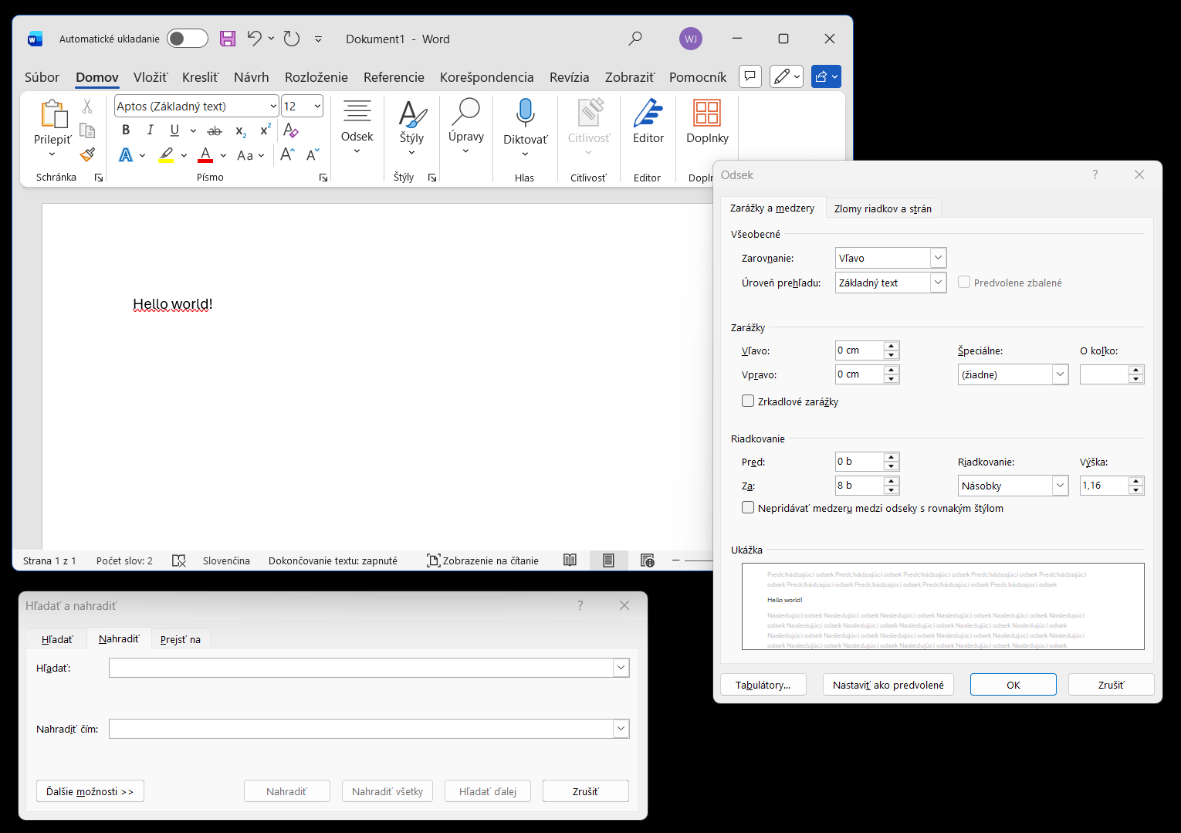

Slide 5
JavaFX
Základné triedy JavaFX
  Application - predstavuje hlavnú triedu aplikácie
  Stage - reprezentuje jedno okno aplikácie
  Scene - má na starosti vnútro okna - čo sa do neho bude vykresľovať
Každý JavaFX program musí mať práve jeden objekt triedy Application ale môže mať viacero objektov Stage a Scene, podľa toho, koľko okien naša aplikácia potrebuje.

Slide 6
Application - javafx.application.Application
Hlavnú logika dáme do metódy start v triede dediacej od Application
public class MyApplication extends Application {
// Hlavné okno je v argumente metódy
public void start(Stage primaryStage) {
// Vytvoríme komponenty
VBox root = new VBox(20);
// ...
// Vytvoríme scénu
Scene scene = new Scene(root);
// Nastavenia okna
primaryStage.setTitle("Titulok okna");
primaryStage.setScene(scene);
primaryStage.show(); // Zobrazíme okno
}
}

Slide 7
Stage - javafx.stage.Stage
Objekt triedy Stage predstavuje konkrétne okno aplikácie
Aplikácia má práve jedno hlavné okno, ktoré sa vytvorí automaticky
Všetky zmeny je potrebné robiť pred zobrazením okna
  stage.show() – zobrazenie okna
  stage.setTitle("Titulok") – nastavenie titulku
  stage.setMaxWidth() a pod. – max a min veľkosti okna
  stage.setResizable(true) – povolenie meniť veľkosť okna

Slide 8
Štýl okna
stage.initStyle(style) - nastaví štýl
StageStyle.DECORATED – (defaultný) – klasické okno s titulkom, okrajom a ovládacími prvkami na vrchu (zatvorenie okna, maximalizácia, minimalizácia)
StageStyle.UNDECORATED - okno bez okraja a bez ovládacích prvkov, štandardne používané na tzv. splash screen

Slide 9
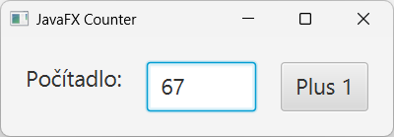
StageStyle.DECORATED

Slide 10
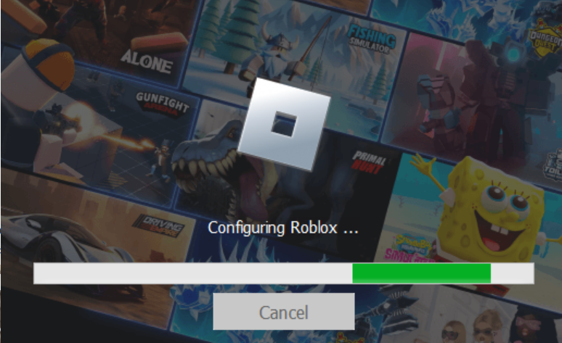
StageStyle.UNDECORATED

Slide 11
Hierarchia okien
Každé okno okrem hlavného musí mať svojho vlastníka, teda nejaké nadradené okno, pod ktoré patrí.
stage.initOwner(ownerStage) - prepojenie vedľajšieho okna s hlavným.
Ak sa zatvorí okno tak JavaFX automaticky zatvorí aj všetky jeho podradené okná.
Ak sa zatvorí hlavné okno, celá JavaFX aplikácia končí.

Slide 12
Modalita okna
Určuje ako veľmi vedľajšie okno blokuje interakciu s ostatnými oknami aplikácie.
stage.initModality(modality) – nastaví modalitu
  Modality.NONE – žiadna modalita, okno neblokuje nič
  Modality.WINDOW_MODAL – okno blokuje svoje rodičovské okno
  Modality.APPLICATION_MODAL – najsilnejšia modalita, blokované sú všetky okná aplikácie.

Slide 14
Scene - javafx.scene.Scene
Do samotného okna nevykresľujeme priamo, ale všetky grafické prvky a ovládacie komponenty vkladáme to tzv. scény.
Do scene sa to umiestňuje vo forme stromovej štruktúry, kde každý komponent je jeden uzol v strome – viac nabudúce.
VBox root = new VBox(20); // koreňový uzol scény
scene = new Scene(root, 330, 200);
Pri vytváraní scény si určujeme aj konkrétne rozmery okna.
stage.setScene(scene) – pripojenie scény k oknu

Slide 15
JavaFX aplikácia ako kino Cinemax
Cinemax v Novume - objekt triedy Application
Konkrétna kinosála v Cinemaxe - objekt triedy Stage
Film, ktorý sa práve premieta v kinosále - objekt triedy Scene pripojený k oknu aplikácie
Tak ako má Cinemax viacero kinosál, tak aj naša aplikácia môže mať viacero okien
Tak ako v kinosále vieme premietať aj iný film, tak aj v Stage okne vieme meniť rôzne Scene – to, čo sa v okne aktuálne zobrazuje.

